Slide 1
第二章 专利权的客体
发 明
实用新型
外观设计
不予保护对象

Slide 2

你觉得哪些东西可以获得专利权？
列举你身边的专利？

Slide 3
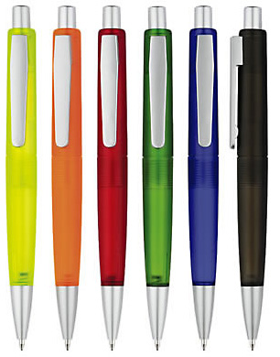
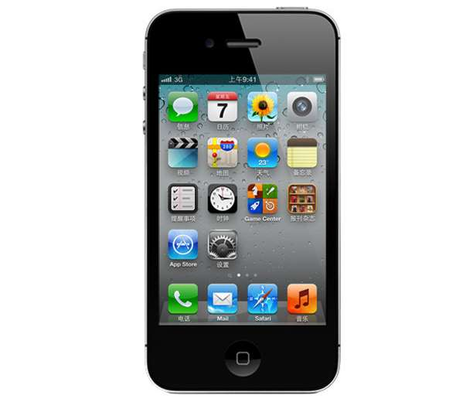
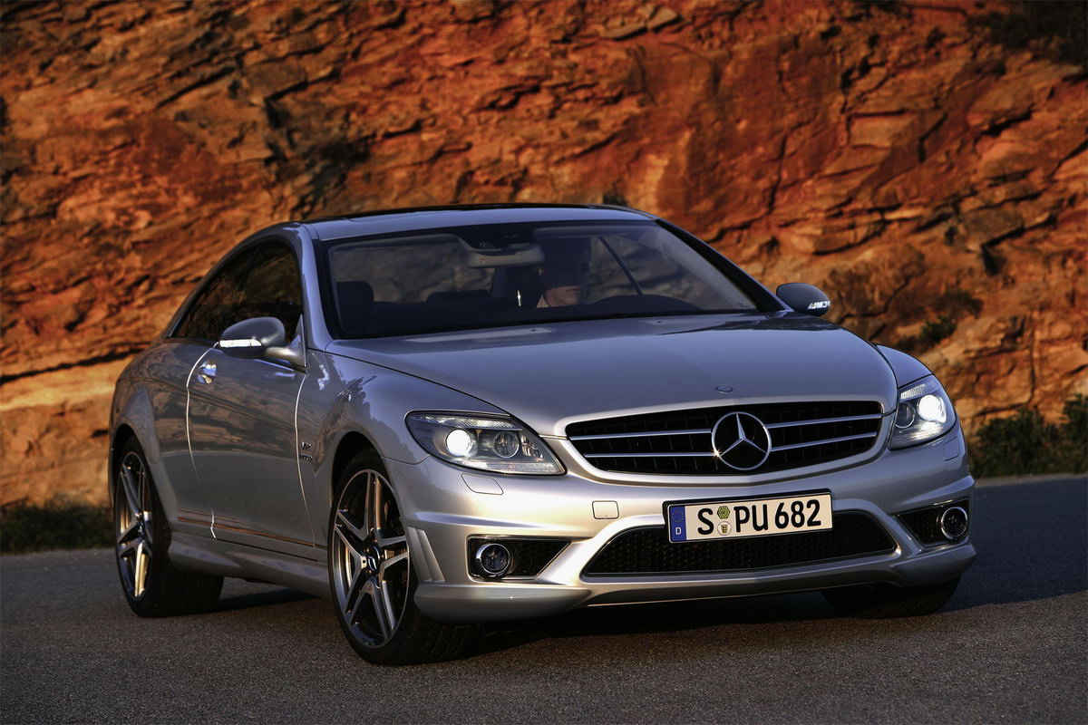

Slide 4
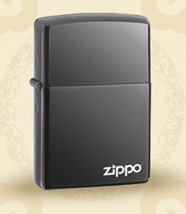
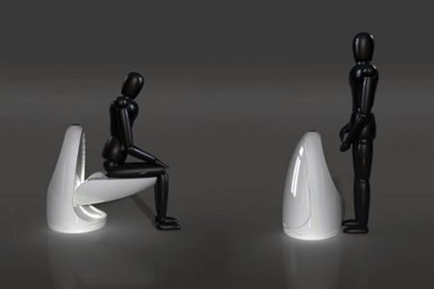
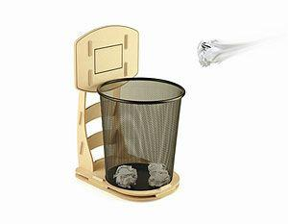
二合一马桶
外观独特的打火机
篮球框垃圾桶

Slide 5
引子：专利权客体
专利权客体：专利权人的权利和义务指向的对象，即依法以专利形式保护的智力成果或依法应授予专利、并记载于专利文件中的已公开的发明创造
我国：发明创造，是指发明、实用新型和外观设计（A2)
巴黎公约：专利即发明
日本、德国：专利法保护的对象仅限于发明专利，实用新型和外观设计单独立法
美国：发明专利（实用新型）、植物专利和外观设计专利

Slide 6
第一节 发明
一、发明的概念和特点
1、发明的概念：正面
WIPO《发展中国家发明专利示范法》：发明人的一种思想（强调：新、前所未有），是利用自然规律解决实践中特定问题的技术方案
日本：利用自然规律的具有高度创造性的技术构思（A2)
美国：任何新颖（new）且实用（useful）的方法（Process）、机器（machine）、制造品（manufacture）、物质成分（composition of matter）及上述发明或发现的改进（35 U.S.C. 101）

Slide 7
1、发明的概念：反面
《欧洲专利公约》规定以下各项不属于发明：
发现（discoveries）、科学理论（scientific theories）和数学方法（mathematical methods）
美学创造（aesthetic creations）
进行智力活动、游戏或商业经营的方案（schemes）、规则（rules）和方法（methods），以及计算机程序本身
信息的表述（presentations of information）
我国：发明是对产品、方法或其改进所提出的新的技术方案（A2)

Slide 8
1、发明的概念：思考
发明是对产品、方法或其改进所提出的新的技术方案（A2）
不授予专利权的主题（A25）：
科学发现
智力活动的规则和方法
疾病的诊断和治疗方法
动物和植物品种，但不包括产品生产方法
原子核变换方法以及用原子核变换方法获得的物质

Slide 9
相关概念解析
产品：生产制造出来的物品 & 由不同物品相互配合构成的物品系统
方法：产品制造方法 & 操作使用方法 - 产品的新用途
技术方案：对要解决的技术问题所采取的利用了自然规律的技术手段的集合，技术手段通常由技术特征来体现
零件、部件、材料、器具、设备、装置的形状、结构、成分
工艺、步骤、过程以及所采用的原料、设备、工具等
各个技术特征之间的相互关系也是技术特征

Slide 10
2、发明的特点：
发明是一种创新：与现有技术相比，必须是前所未有的技术方案，并且在水平上有进步或技术上的难度
发明须利用自然规律（自然界已存在的客观规律或自然法则）
商业方法
计算机软件
发明不能违背自然规律
自然规律本身也不是发明
发明是具体的技术方案：针对产品、方法或其改进的能够实施，达到一定效果并具有可重复性的的技术方案，不能是抽象理论或设想

Slide 11
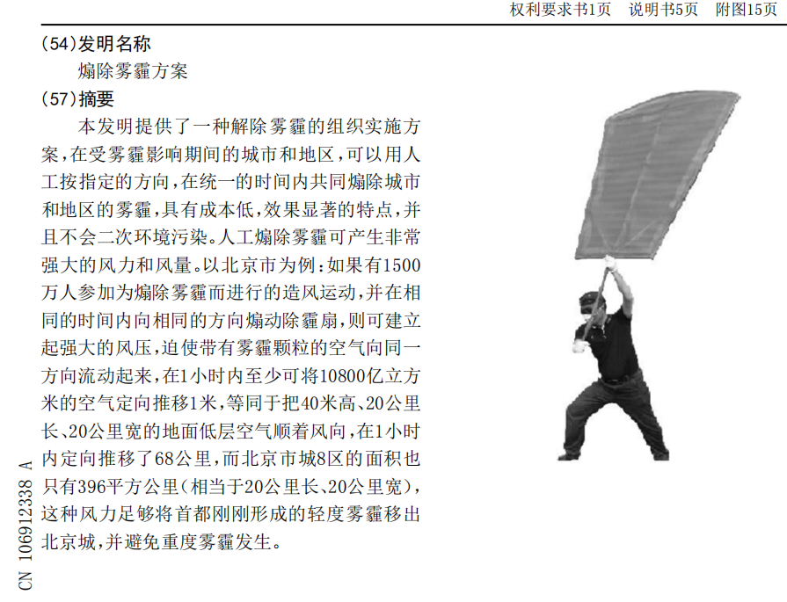

Slide 12
二、发明的分类
1、发明的完成状况：已完成发明和未完成发明
2、参与发明创造的人数：独立发明和合作发明
3、发明人的国籍：本国发明和外国发明
4、发明的权利归属：职务发明和非职务发明
5、发明间的依赖或制约关系：基础发明和改良（进）发明
对已有产品发明或方法发明提出实质性革新的技术方案
并不是创造新产品和方法，而是给已有产品或方法带来了新的特性，新的部分质变，但并没有从根本上突破原有产品或方法，如黑白电视的改进发明➢彩色电视
6、发明的重要性：重大发明与一般发明/高价值发明和普通发明

Slide 13
7、发明的内容：产品发明和方法发明
产品发明：以一定的物质形态存在的人工创造出来的新制品（制成品或产品），如新的机器、设备、用具、组合物
方法发明：利用自然规律将一种物品变为另一种物品所使用的或制造一种产品所采用的特殊方法或手段，或者解决某一技术问题所采用的手段与步骤，如生产节能灯的方法、培养微生物的方法
用途发明：将公知产品用于新的目的的方法发明

Slide 14
工艺流程
生产设备
衬底制备
单片机
以光刻技术为例（CN105359038A）
方法专利：一种控制在由自由电子激光器产生之后、由光刻设备输送至光刻衬底上的目标位置的EUV辐射的剂量的方法
产品专利：一种用于控制在由自由电子激光器产生之后、由光刻设备输送至光刻衬底上的目标位置的EUV辐射的剂量的设备
外延
外延片
蒸镀
热蒸发机
光刻
光刻机
刻蚀
刻蚀机
清洗
清洗机
减薄
减薄机
封装测试
检测仪器

Slide 15
第二节 实用新型
一、实用新型的概念
实用新型（Utility Model）：对产品的形状、构造或者其结合所提出的适于实用的新的技术方案（A2）≠小发明（澳大利亚）
1、产品形状：产品所具有的可以从外部观察到的确定的空间形状
植物盆景中植物生长所形成的形状、自然形成的假山形状
以摆放、堆积等方法获得的形状
气态、液态、粉末状、颗粒状的物质或材料，在对温度计的形状构造所提出的技术方案中写入酒精
具有新颖形状的冰杯、降落伞、一种用于钢带运输和存放的钢带包装壳

Slide 16
2、产品构造：产品各个组成部分的安排、组织和相互关系
机械构造：构成产品的零部件的相对位置关系、连接关系和必要的机械配合关系等
线路构造：构成产品的元器件之间的确定的连接关系
复合层可以认为是产品的构造，产品的渗碳层、氧化层等属于复合层结构
物质或材料的微观结构：物质的分子结构、材料的组分（日本、德国）

Slide 17
分析例子：
一种木质牙签，主体形状为圆柱形，端部为圆锥形，其 特征在于：木质牙签加工成形后，浸泡于医用杀菌剂中 5～20 分钟，然后取出晾干
一种菱形药片，其特征在于：该药片是由20％的Ａ组分、40％的Ｂ组分及40％的Ｃ组分构成的

Slide 18
二、实用新型的特点
1、必须是产品，不包含方法：经过产业方法制造的，有确定形状、构造且占据一定空间的实体
齿轮的制造方法
工作间的除尘方法或数据处理方法
自然存在的雨花石
2、必须适于工业制造和应用（实用）
3、针对产品形状、构造或两者的结合
4、具体、能够实现的新技术方案
仅改变按键表面文字、符号的计算机或手机键盘
以十二生肖形状为装饰的开罐刀
仅以表面图案设计为区别特征的棋类、牌类

Slide 19
三、实用新型与发明的比较
相同：都是新的技术方案，都可以包括产品
不同：
保护主题：实用新型只适用于产品，发明可以是产品和方法
保护范围：实用新型针对的是产品的形状或/和构造
单纯替换材料 & 使用不同工艺生产的同样形状、结构
实用新型的创造性要求低于发明
审查程序：发明要进行实质性审查，实用新型只进行形式审查
有效期不同：发明专利保护20年，实用新型专利保护10年

Slide 20
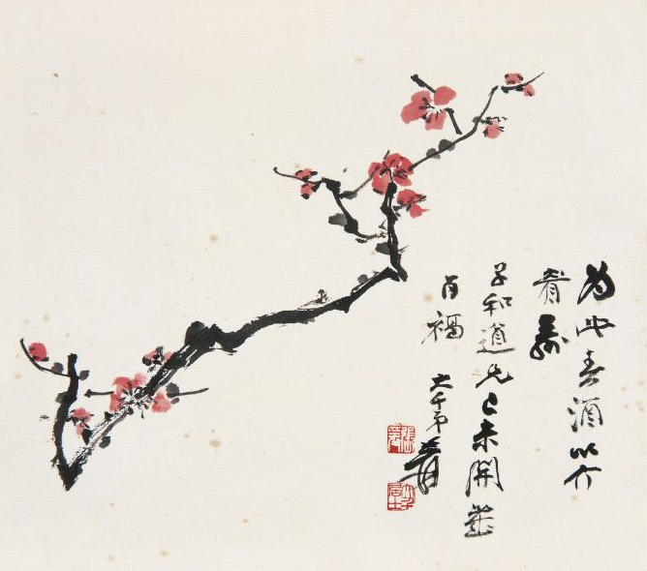

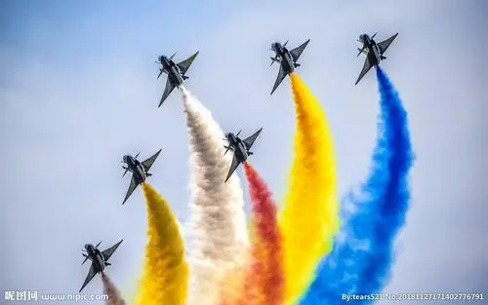
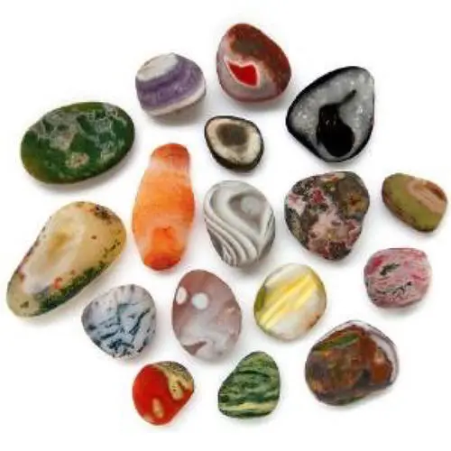
第三节 外观设计
一、外观设计的定义
外观设计：对产品的整体或者局部的形状、图案或者其结合以及色彩与形状、图案的结合所作出的富有美感并适于工业应用的新设计（A2)
1、外观设计需要与产品结合

Slide 21
2、构成要素
要素
形状：对产品造型的设计，也就是指产品外部的点、线、面的移动、变化、组合而呈现的外表轮廓，即对产品的结构、外形等同时进行设计、制造的结果
图案：由任何线条、文字、符号、色块的排列或组合而在产品的表面构成的图形，图案可以通过绘图或其他能够体现设计者的图案设计构思的手段制作
色彩：用于产品上的颜色或者颜色的组合，制造该产品所用材料的本色不是外观设计的色彩

Slide 22
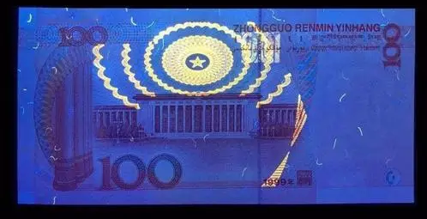
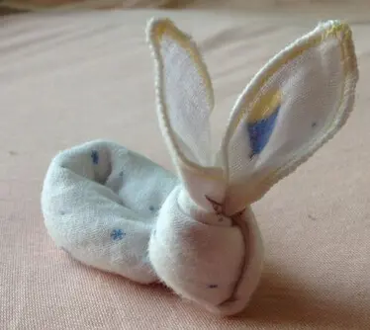
要求：
产品整体或局部的外表
人眼视觉可观察
产品的常规形态
包含有气体、液体及粉末状等无固定形状的物质而导致其形状、图案、 色彩不固定的产品

Slide 23
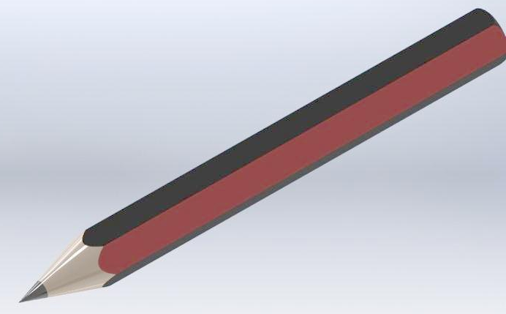
3、富有美感：与实用新型的区别要求
装饰性
客观确定地界定外观设计
清晰展现外观设计是给人带来视觉感受的设计方案
美感
日韩采用美感、英美德采用装饰性
实践只对富有美感作定性判断，不作定量判断
排除主要由功能所决定的产品外观设计
无法向公众解释修改改变了什么
判断标准
可以为公众所接受
不违背社会公德或者公共秩序

Slide 24
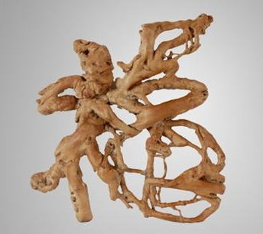
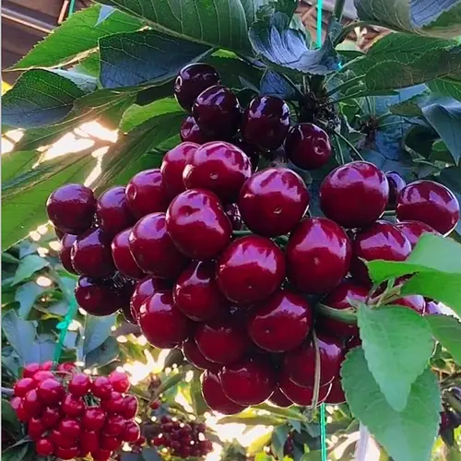
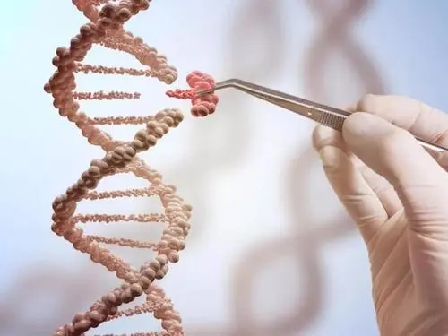
4、能应用于产业并批量生产（工业品外观设计）

Slide 25
二、外观设计的保护模式及其区别
保护模式
专门法：日本、德国
版权法：英国
专利法：美国、中国
专利法与版权法保护的不同
权利的获得方式：初步审查 V. 创作完成
权利的获得条件：新颖性+创造性 V. 独创性
权利的无效程序：无效宣告 V. 侵权指控不成立
权利的保护期限：15年 V. 无明确规定（至少25年）
权利的效力：排他性强 V. 排他性弱（偶合创作）

Slide 26
三、外观设计与实用新型的比较
1、保护对象不同
外观设计保护的是对产品外部所做的设计，不涉及产品本身的技术性能
实用新型涉及产品的外形和外部结构，也涉及产品的内部结构的设计，这种设计涉及产品本身的技术性能
2、保护的目的不同：都涉及形状
外观设计是从美感目的出发，保护的是美术思想
实用型新是从产品的形状能够解决某一技术问题出发，保护的是技术思想。例如，汽车轮胎的花纹设计主要是为了美观，就属于外观设计，如果主要为了防滑就是实用新型。

Slide 27
3、与产品的关系不同
外观设计把产品作为载体对其外表进行独特设计
实用新型的技术方案与产品本身融为一体，体现于产品本身
4、产品外在形态不同
外观设计既可以针对立体产品，也可以针对平面产品进行设计
实用新型产品则必须以固定的立体形态存在
5、交叉关系：在某些情况下，外观设计与发明或实用新型融为一体，不可分离：一种新型暖气片造型新颖、美观，符合外观设计专利条件；同时，这种造型可以使热效率大为提高，构成发明或实用新型

Slide 28
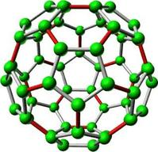
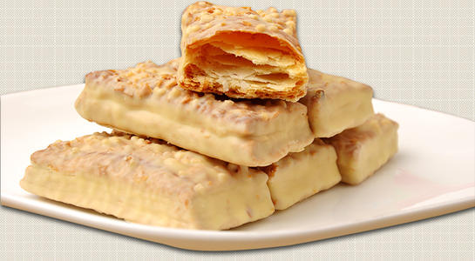

第四节 不予保护的对象
一、不予保护的法理
1、不属于发明或设计的对象
2、基于公共政策的排除：违反法律、社会公德、妨害公共利益的发明创造；违反法律、行政法的规定获取或利用遗传资源，并依赖该遗传资源完成的发明创造

Slide 29
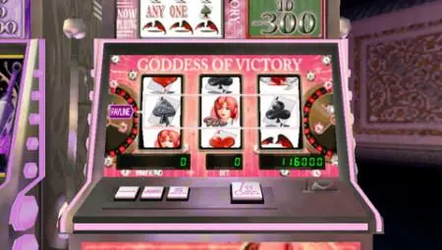
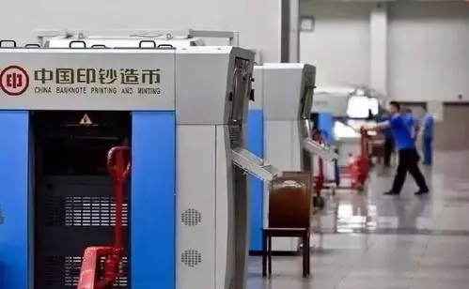
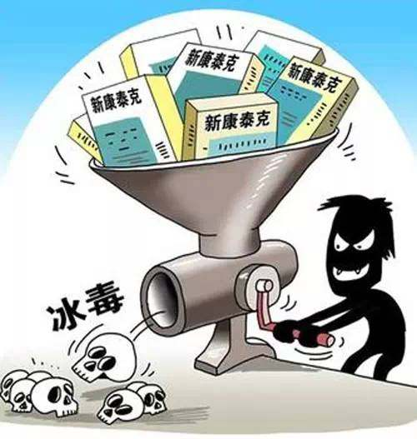
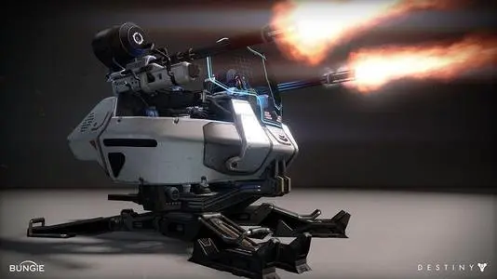
二、违法法律、社会公德或者妨碍公共利益的发明创造
1、法律：全国人民代表大会或常委会制定和颁布的法律，不包括行政法规和规章
发明创造的目的、效果或作用与国家法律相违背

Slide 30
2、社会公德：公众普遍认为是正当的、并被接受的伦理道德观念和行为准则
基于一定的文化背景，随着时间的推移和社会的进步不断地发生变化，例如暴力、淫秽等图片就不是正当的 & 克隆的人或克隆人的方法 & 人胚胎的工业或商业目的的应用 — 利用未经过体内发育的受精 14 天以内的人类胚胎分离或 者获取干细胞
因地域不同而各异，社会公德限于中国境内
3、妨害公共利益：发明创造的实施或使用会给公众或社会造成危害，或者会使国家和社会的正常秩序受到影响
一种使盗窃者双目失明的防盗装置及方法
甲硝唑能引起恶心、呕吐、食欲不振、腹部绞痛、头痛、眩晕，偶有感觉异常、肢体麻木、共济失调、多发性神经炎等

Slide 31
三、违反法律、行政法规的规定获取或利用遗传资源，并依赖遗传资源完成的发明创造
遗传资源是指取自人体、动物、植物或微生物等含有遗传功能单位并具有实际或潜在价值的材料
发明创造利用了遗传资源的遗传功能是指对遗传功能单位进行分离、分析、处理等，以完成发明创造，实现其遗传资源的价值
遗传资源与生物技术有密切的联系，此规定是针对发达国家的生物海盗行为。1993年的《生物多样性公约》确立了国家主权原则、事先知情同意原则和惠益分享原则三大基本原则

Slide 32
四、不适于授予专利权的客体
《专利法》第25条：对下列各项，不授予专利权：
（一）科学发现；
（二）智力活动的规则和方法；
（三）疾病的诊断和治疗方法；
（四）动物和植物品种；
（五）原子核变换方法以及用原子核变换方法获得的物质；
（六）对平面印刷品的图案、色彩或者二者的结合作出的主要起标识作用的设计。
对前款第（四）项所列产品的生产方法，可以依照本法规定授予专利权。

Slide 33
1、科学发现
科学发现是对自然界客观存在的物质、原理、现象、变化过程及其特性和规律的认识或揭示。这些被认识的内容不同于利用自然规律创造出自然界本不存在的物质或产品的改造客观世界的技术方案
无论人类是否揭示或认识，科学发现都是客观存在的。由于对科学发现的认识或揭示属于智力成果，科学发现是一类特殊的知识产权，不具备财产权的属性，属于人类共同财富，不能授予专利权，不能被垄断
科学发现与发明的关系：发现卤化银在光照下 有感光特性 & 根据这种发现制造出的感光胶片以及此感光胶片的制造方法

Slide 34
2、智力活动的规则和方法
智力活动的规则和方法是指导人们进行思维、表述、判断和记忆的规则和方法。仅有智力和抽象的特点，不是利用自然规律所完成的技术方案，不能直接设计或制造出新的东西，不具有实用性
组织、生产、商业实施和经济等方面的管理方法及制度；交通行车规则、比赛规则；字典的编排方法、情报检索的方法；日历的编排规则和方法；仪器和设备的操作说明；语法、汉字编码方法；计算机的语言及计算规则；教学、授课、训练和驯兽的方法；各种游戏、娱乐的规则和方法；乐谱、食谱、棋谱；锻炼身体的方法；人口统计的方法
用于智力活动的相关产品可以获得专利

Slide 35
（三）疾病的诊断和治疗方法
疾病的诊断和治疗方法：以有生命的人体或者动物体为直接实施对象，进行识别、确定或消除病因或病灶的过程。无法在工业上利用，不具实用性。
血压测量法、诊脉法、足诊法、Ｘ光诊断法、超声诊断法、胃肠造影诊断法、内 窥镜诊断法、同位素示踪影像诊断法、红外光无损诊断法、患病风险度评估方法、疾 病治疗效果预测方法、基因筛查诊断法
以治疗为目的的针灸、麻醉、推拿、按摩、刮痧、气功、催眠、药浴、空气浴、 阳光浴、森林浴和护理方法；以治疗为目的采用涂覆、冷冻、透热等方式的治疗方法；以治疗为目的的整容、肢体拉伸、减肥、增高方法；伤口消毒方法、包扎方法、人工呼吸方法、输氧方法
制造假肢或者假体的方法 & 单纯的美容方法

Slide 36
（四）动植物新品种
《植物新品种保护条例》对植物新品种予以专门保护
对动物和植物品种的生产方法，可以授予专利权
非生物学方法：采用辐照饲养法生产高产牛奶的乳牛的方法；改进饲养方法生产瘦肉型猪的方法
微生物和微生物方法可以获得专利保护：微生物发明是指利用各种细菌、真菌、病毒等微生物去生产一种化学物质(如抗生素) 或者分解一种物质等的发明

Slide 37
（五）原子核变换方法以及用原子核变换方法获得的物质
1、原子核变换方法
原子核变换方法：使一个或几个原子核经分裂或者聚合，形成一个或几个新原子核的过程，例如：完成核聚变反应的磁镜阱法、封闭阱法以及实现核裂变的各种方法等
间接过程：为实现原子核变换而增加粒子 能量的加速方法，例如电子行波加速法、电子驻波加速法、电子对撞法、电子环形加速法
实现方法的设备：为实现核变换方法的各种设备、仪器及其零部件
2、用原子核变换方法所获得的物质
各种放射性同位素
同位素的用途以及使用的仪器、设备

Slide 38
（六）主要起标识作用的平面印刷品的设计
平面包装袋、瓶贴、标贴等用于装入被销售的商品或用于附着于其他产品之上，不单独向消费者出售的二维印刷品
床单、窗布匹等纺织品也是二维产品，但不属于“平面印刷品”，纺织品的花色或图案通常也不是“主要起标识作用”，对其不能排除在保护范围之外

